Slide 1
Ο ΚΥΚΛΟΣ ΤΟΥ ΝΕΡΟΥ
Δ' ΔΗΜΟΤΙΚΟΥ
ΦΥΣΙΚΗ

Slide 2
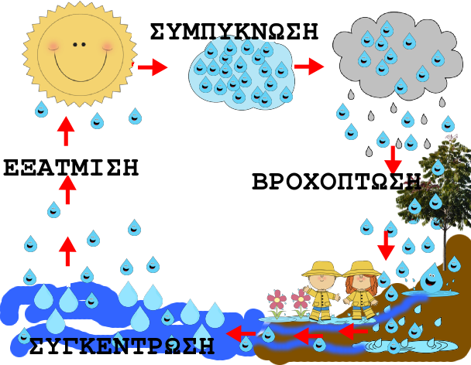
Τι είναι ο Κύκλος του Νερού..
Ο κύκλος του νερού δείχνει πώς το νερό κινείται συνεχώς από τη γη στον αέρα και πίσω στη γη.
Το νερό εξατμίζεται από λίμνες, ποτάμια και θάλασσες.
Ο ατμός ανεβαίνει στον ουρανό.
Σχηματίζονται σύννεφα.
Το νερό επιστρέφει στη γη με βροχή από τα σύννεφα ή με χιόνι.

Slide 3
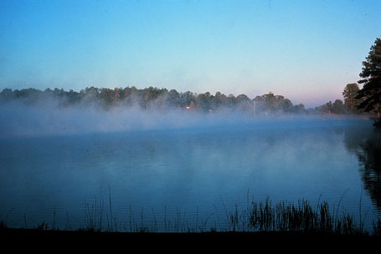
Στάδιο εξάτμισης..
Η εξάτμιση είναι η διαδικασία όπου το νερό από λίμνες, ποτάμια ή θάλασσες μετατρέπεται σε ατμό και ανεβαίνει στον ουρανό.
Συμβαίνει όταν ο ήλιος θερμαίνει το νερό.
Είναι η πρώτη φάση του κύκλου του νερού.

Slide 4
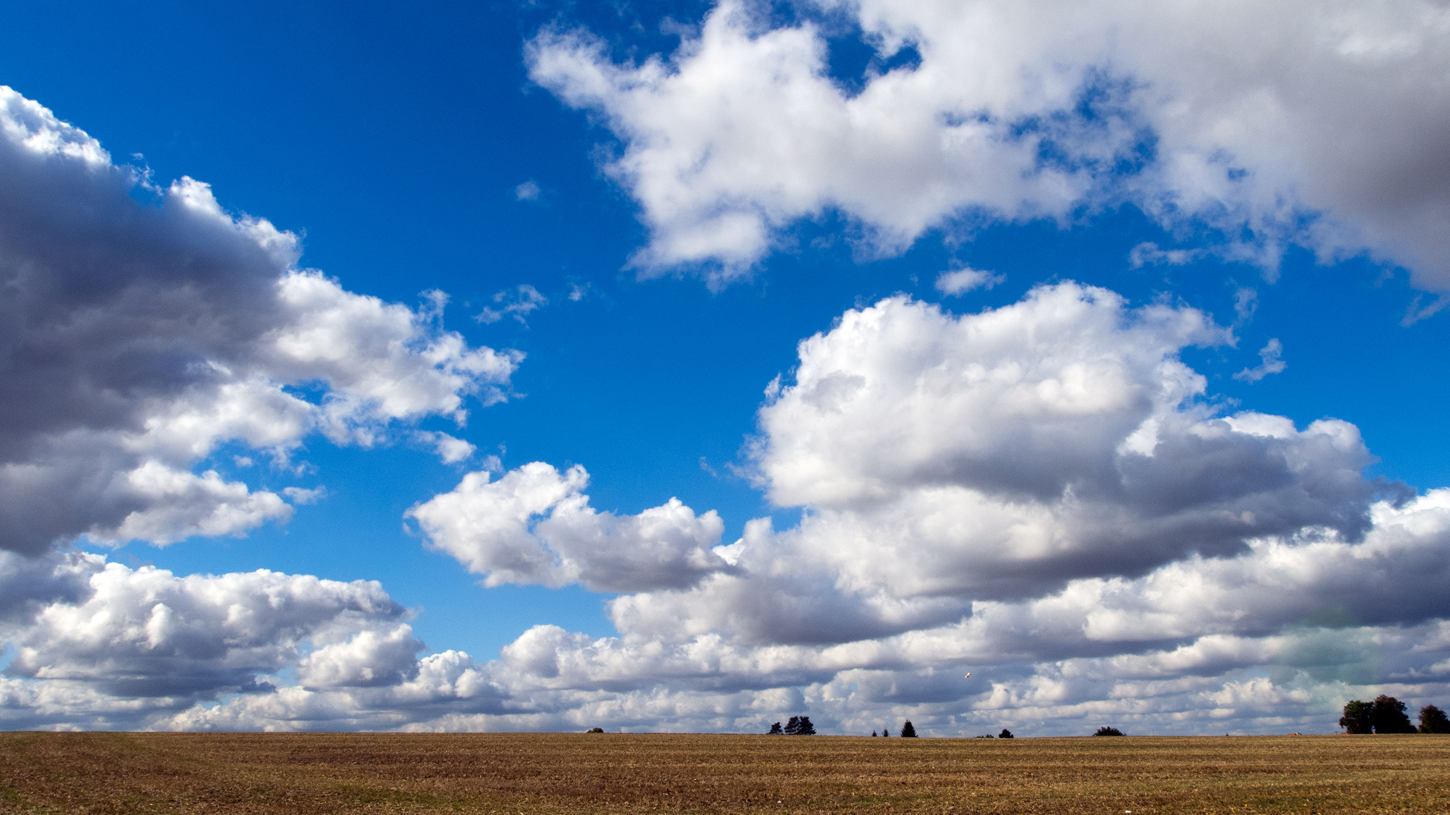
Στάδιο συμπύκνωσης..
Η συμπύκνωση συμβαίνει όταν ο ατμός κρυώνει στον αέρα και σχηματίζει σύννεφα.
Ο ατμός μετατρέπεται σε μικρές σταγόνες νερού.
Οι σταγόνες αυτές ενώνονται και μεγαλώνουν.
Αυτή η φάση είναι σημαντική γιατί δημιουργεί τα σύννεφα που φέρνουν τη βροχή.

Slide 5
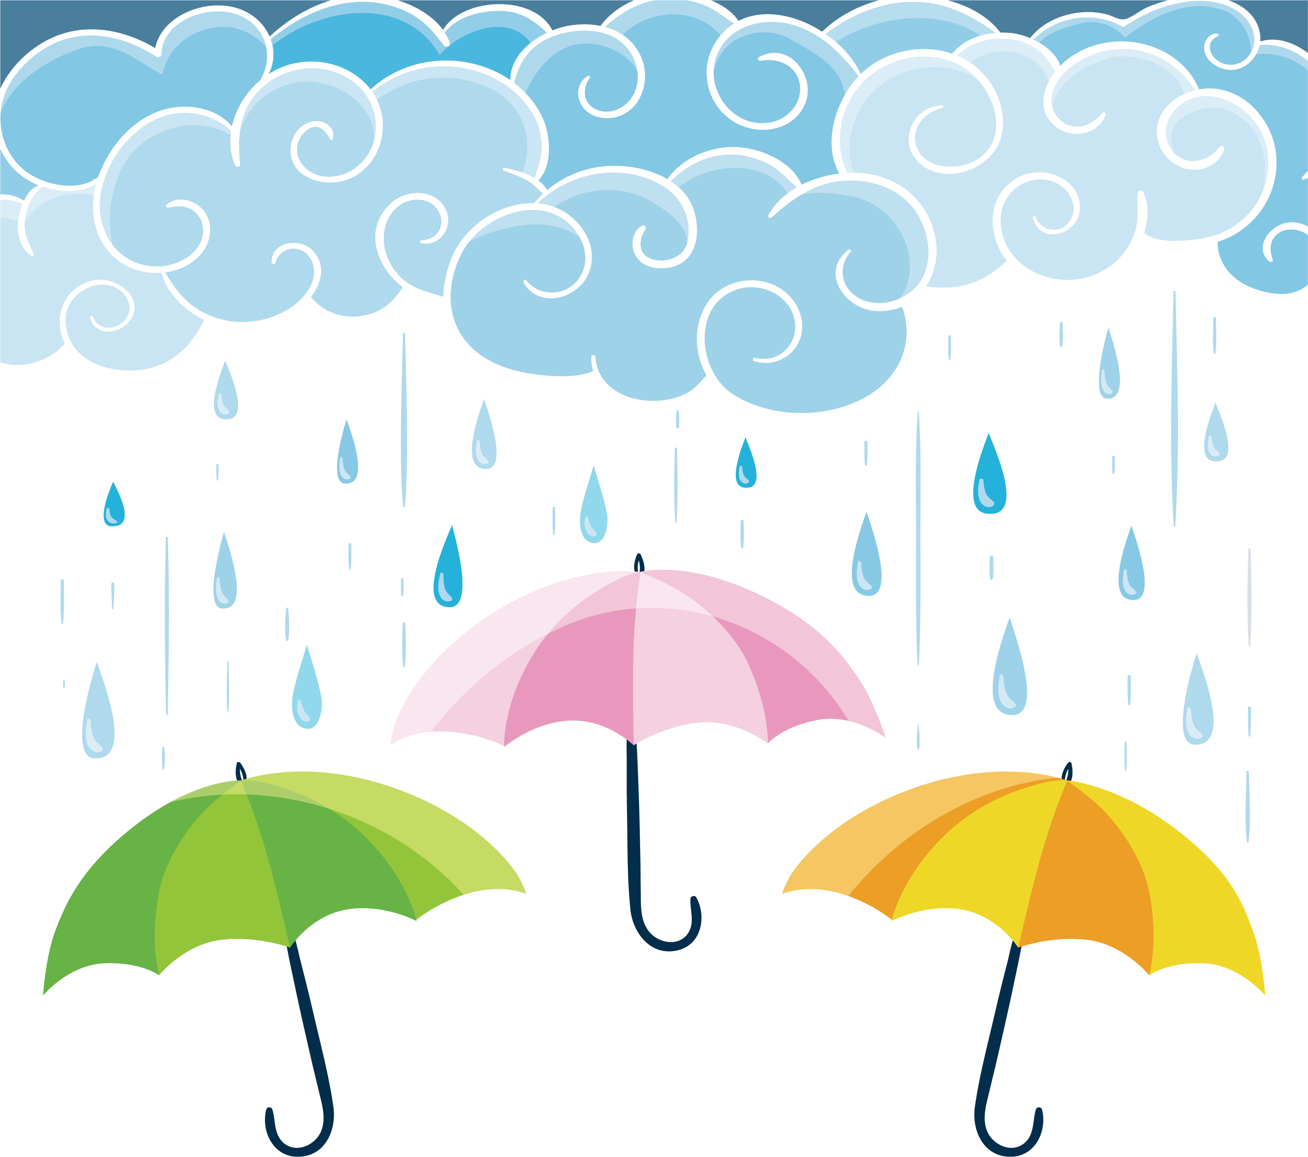
Η βροχόπτωση
Η βροχόπτωση συμβαίνει όταν οι σταγόνες στα σύννεφα γίνονται βαριές και πέφτουν στη γη.
Μπορεί να είναι βροχή, χιόνι ή χαλάζι.
Το νερό επιστρέφει σε λίμνες, ποτάμια και τη γη.
Σημείωση: Η βροχή τροφοδοτεί τα φυτά και τα ζώα με νερό και βοηθά στη γεωργία.

Slide 6
Συλλογή..
Η συλλογή είναι η διαδικασία όπου το νερό συγκεντρώνεται σε λίμνες, ποτάμια, θάλασσες και υπόγεια.
Από εδώ θα εξατμιστεί ξανά και θα συνεχιστεί ο κύκλος.
Όλα τα ζωντανά πλάσματα εξαρτώνται από αυτή τη διαδικασία.
Σημείωση: Η συλλογή είναι σημαντική για την αποθήκευση νερού που χρησιμοποιούμε καθημερινά.

Slide 7
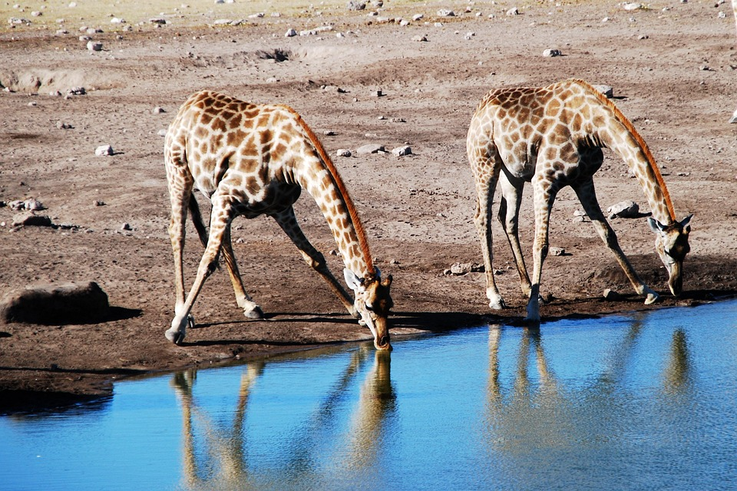
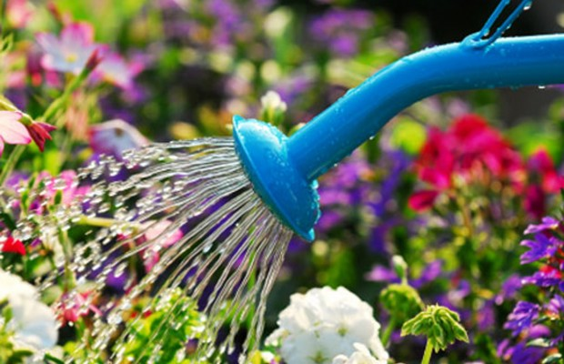
Ο κύκλος του νερού και της ζωής μας...
Ο κύκλος του νερού είναι σημαντικός για όλα τα ζωντανά πλάσματα:
Τα φυτά χρειάζονται νερό για να μεγαλώσουν.
Τα ζώα χρειάζονται νερό για να ζήσουν.
Οι άνθρωποι χρησιμοποιούν το νερό καθημερινά για να πιουν, να καθαριστούν και να καλλιεργήσουν φαγητό.

Slide 8
Παρακολουθήστε το βίντεο και προσέξτε πού πηγαίνει το νερό! Μπορείτε να δείτε την εξάτμιση, τη συμπύκνωση, τη βροχή και τη συλλογή;
Σημειώστε τις φάσεις που αναγνωρίζετε!
https://youtu.be/DHx-SBsSKnA

Slide 9
Και τώρα πάμε να δούμε τι μάθαμε...
Τώρα ήρθε η ώρα για το κουίζ!
Πηγαίνετε στο eClass και απαντήστε τις ερωτήσεις..

